Slide 1
Projet personnel
Site web avec des jeux
Par Antoine Boucher
Foyer 503

Slide 2



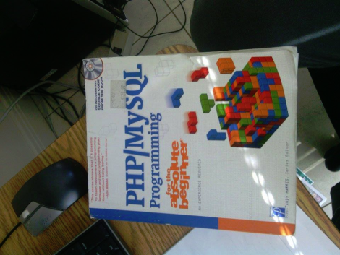
Matériel
Ordi
Crayon
Papier
Camera
Livre de programmation

Slide 3
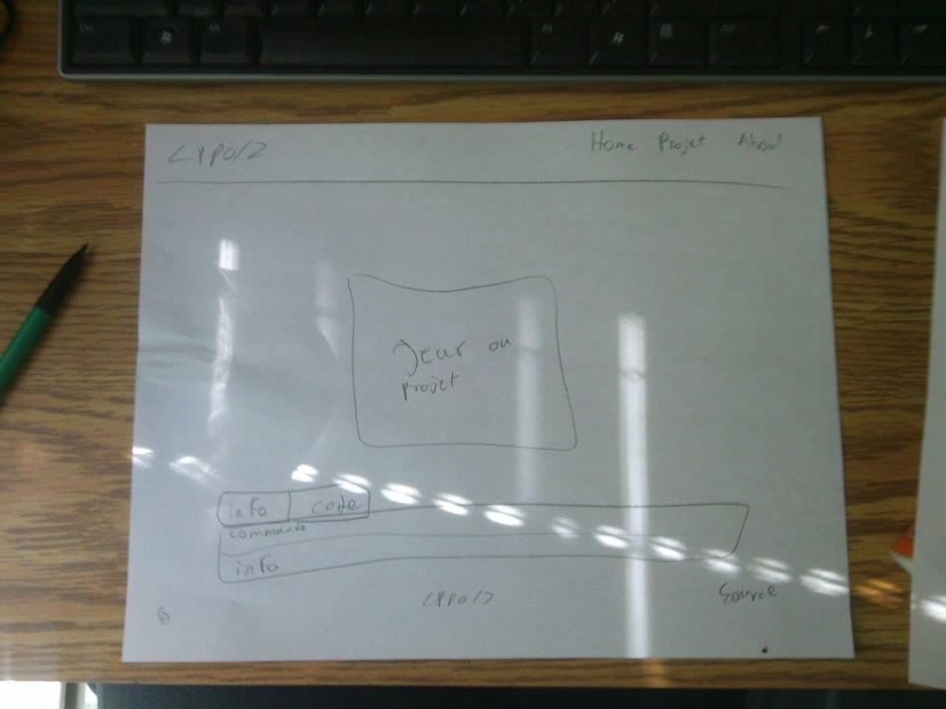
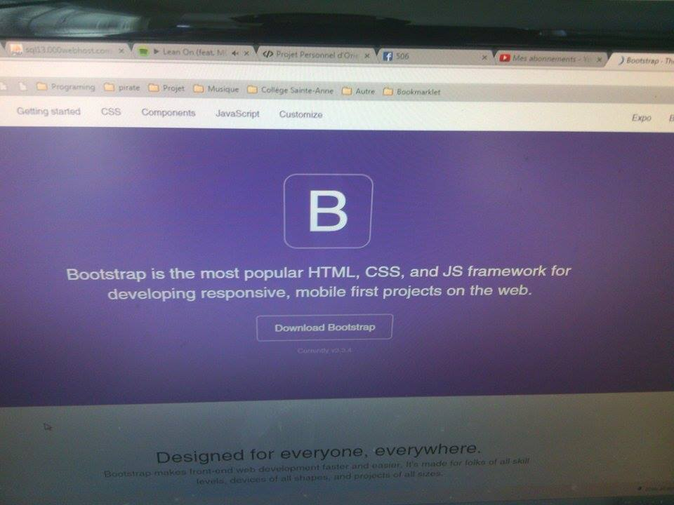
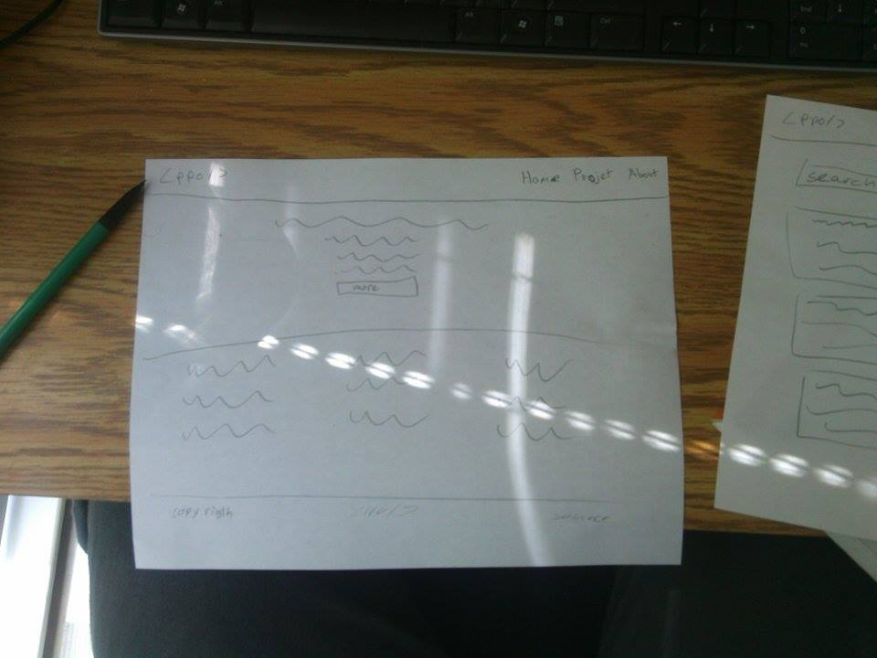
1ère étape: Dessin des schémas de ton idée.
2ème étape: Pensée quel template ou framework.

Slide 4
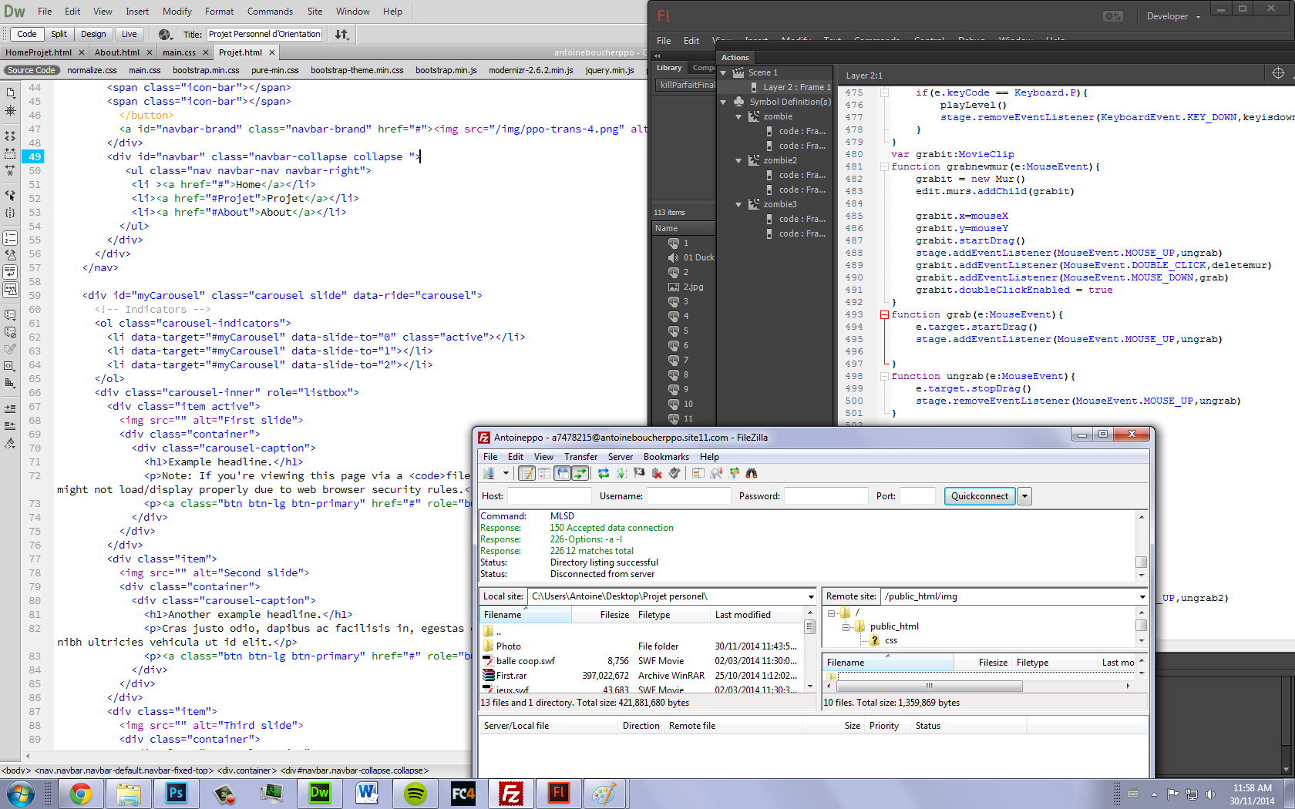

3ème étape: Trouver un serveur et un domain.
4ème étape: Commencer à écrir le code.

Slide 5
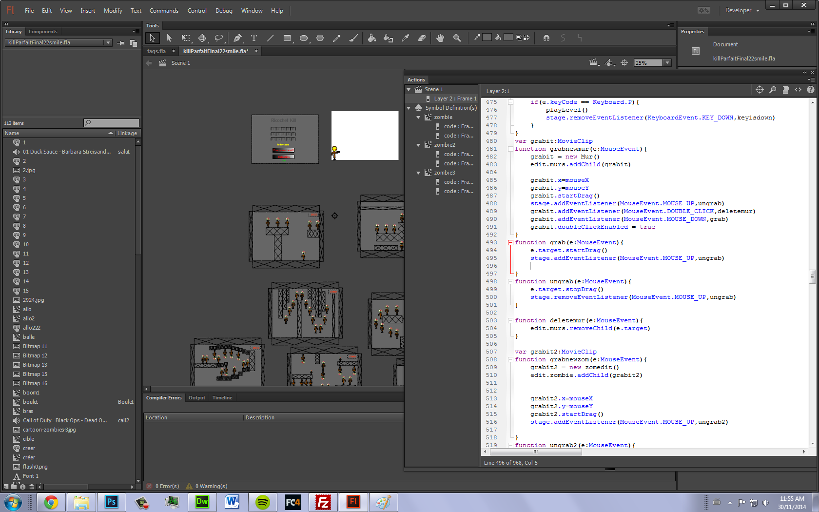
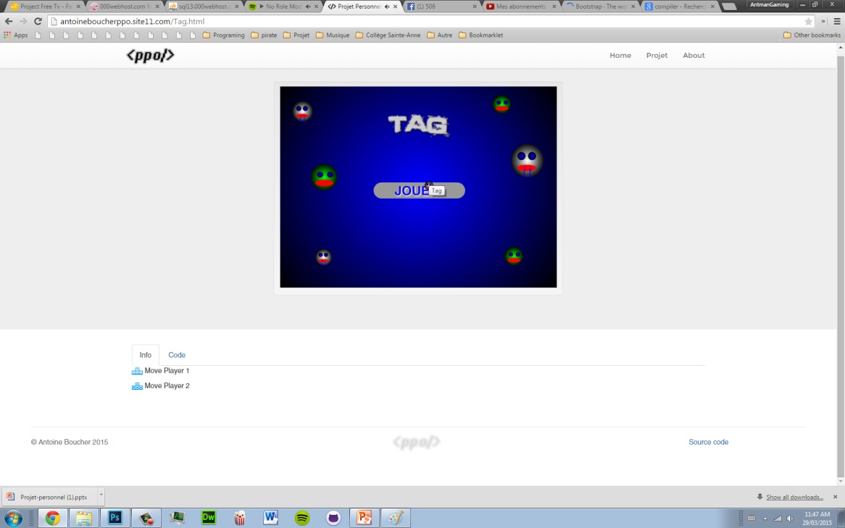
5ème étape: Écrir le code pour les jeux.
6ème étape: Compiler les deux.

Slide 6

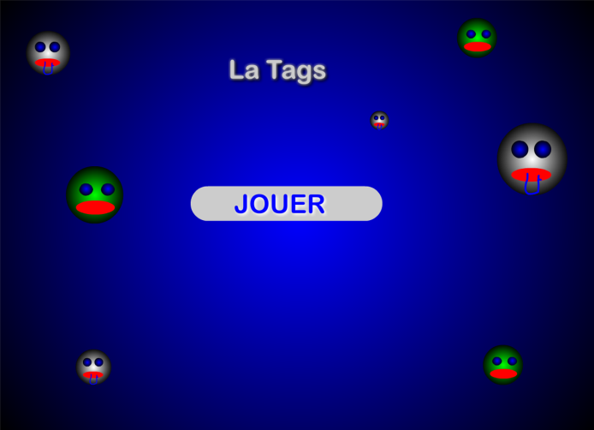
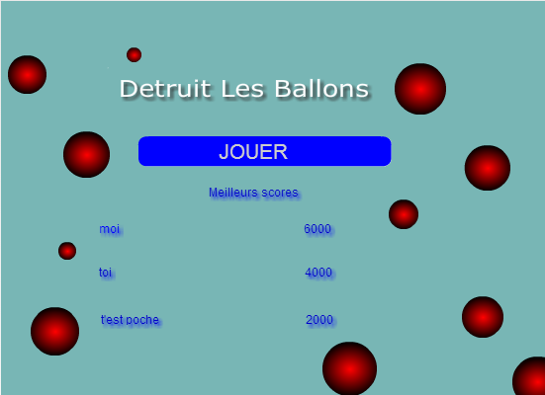
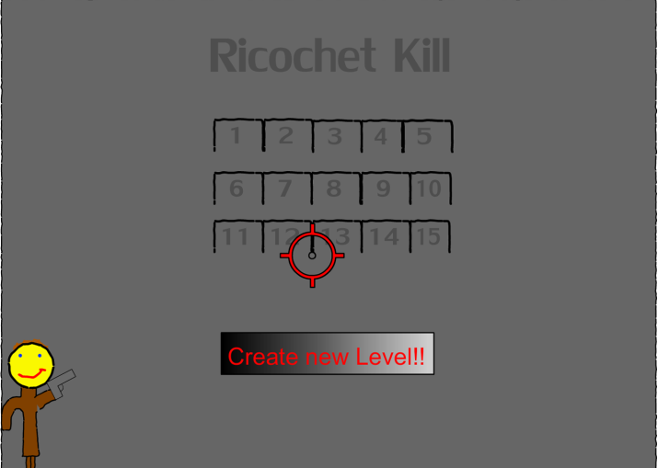

Slide 7
Autocritique
Pourquoi ai-je choisi ce projet?
Amélioration
J’ai choisi de faire ce projet, car je veux de venir plus tard un programmeur et cela pouvais me donner de expérience. Je pourrais mettre mes prochains projets sur ce site. J’ai aussi choisis ce projet parce que j’aime beaucoup les jeux vidéo et je voulais asser d’en créer un, mais aussi parce que je ne suis pas très bon en peinture où en dessin, alors cela m’a paru une bonne idée de créer quel que chose que j’aimerai faire.
Si je devais améliorer mon projet, je pense que je le ferait plus beau, mais j’ai très peu expérience. Je changerai aussi le dessin dans mes jeux et ajouterai plus de fonction dans mes jeux. De plus, je changerai le design du site et des jeux pour qu’il soit plus interactif. de précision les couleurs utilisés pour les faire.

Slide 8
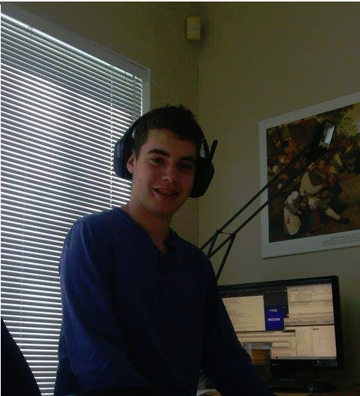
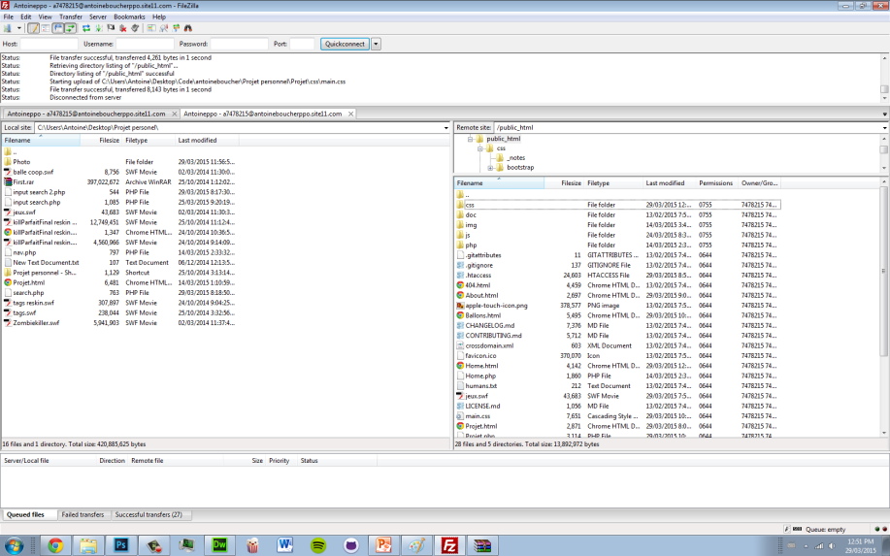
Facilités/Difficultés du projet
Facilités
Avoir des idées
Programmer le site
Difficultés
Apprendre à coder
Le rendre beau
Aspect tecnique
Problème de serveur

Slide 9
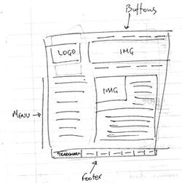

Ce que j’ai aimé/ moins aimé
J’ai aimé
Je n’ai pas aimé
Découvrir une nouvelle langage de programmation
Jouer avec mes jeux après avoir finir
Trouver un design personalisé à ton goût
Avoir quelque chose à toi sur le web
Le travail en général, j’en suis fier
Le dessin du départ, j’ai eu un peu de difficulté avec mes design
Le manque de temps, j’aurai aimé améliorer encore plus.

